Slide 1
CHAPTER 9 วิศวกรรมความต้องการ (REquirement Engineering) แบบจำลองการวิเคราะห์ (Analysis model)

Slide 2
ความต้องการ (Requirement)
ความต้องการ ถือเป็นวัตถุดิบสำคัญในการผลิตซอฟต์แวร์ เพื่อสร้างข้อกำหนดความต้องการของลูกค้า เพื่อให้ซอฟต์แวร์ที่ถูกพัฒนาขึ้นตรงกับความต้องการที่แท้จริง
จำแนกความต้องการด้านซอฟต์แวร์ได้เป็น 2 ระดับ คือ
1. ความต้องการของผู้ใช้ (User Requirement)
แสดงถึงความคาดหวัง ในบริการ หรือการทำงานที่ได้จากระบบและเงื่อนไขที่ระบบจะต้องทำตาม ถือเป็นความต้องการในระดับสูงสุด

Slide 3
ความต้องการ (Requirement)
2. ความต้องการด้านระบบ (System Requirement)
เป็นการกำหนดการทำงาน ฟังก์ชัน และบริการต่างๆ ของระบบในระดับรายละเอียด และจัดทำเป็นข้อกำหนดหน้าที่ของระบบ (Functional Specification)
ความต้องการด้านซอฟต์แวร์ มีความสัมพันธ์อย่างมากกับความต้องการ
ของระบบ เพราะเป็นการรวบรวมคุณสมบัติ ด้านเทคนิคของซอฟต์แวร์
ที่แสดงถึงคำสั่งและบริการที่ซอฟต์แวร์สามารถทำได้ภายใต้ระบบหนึ่งๆ

Slide 4
ประเภทของความต้องการด้านซอฟต์แวร์
ความต้องการด้านซอฟต์แวร์ แบ่งออกเป็น 3 ประเภท ได้แก่
ความต้องการที่เป็นหน้าที่หลัก (Functional Requirement)
ความต้องการที่ไม่ใช่หน้าที่หลัก (Non- Functional Requirement)
ความต้องการด้านธุรกิจ (Domain Requirement)

Slide 5
ประเภทของความต้องการด้านซอฟต์แวร์
1. Functional Requirement
เป็นความต้องการที่เป็นหน้าที่หลัก ซึ่งทำหน้าที่ใดๆ ตามที่กำหนดไว้ในส่วนการทำงานหรือบริการที่ซอฟต์แวร์นั้นควรมี
2. Non-Functional Requirement
เป็นความต้องการที่ไม่เกี่ยวข้องโดยตรงกับหน้าที่ หรือฟังก์ชันหลักของระบบ เช่น ความต้องการด้านผลิตภัณฑ์ ความต้องการขององค์กร และความต้องการจากปัจจัยภายนอก เช่น การทำงานร่วมกัน ด้านกฎหมาย และด้านจริยธรรม

Slide 6
ประเภทของความต้องการด้านซอฟต์แวร์
3. Domain Requirement
เป็นความต้องการที่เกี่ยวข้องกับงานหลักของระบบธุรกิจ ที่ต้องการซอฟต์แวร์มาสนับสนุนโดยเฉพาะ ซึ่งอาจเป็นเงื่อนไขของฟังก์ชันใดๆ หรือเงื่อนไขที่ใช้คำนวณหาผลลัพธ์ใดๆ ของระบบ

Slide 7
เอกสารความต้องการด้านซอฟต์แวร์
เอกสารความต้องการด้านซอฟต์แวร์ (Software Requirement Document) เรียกได้อีกอย่างหนึ่งว่า “ข้อกำหนดความต้องการซอฟต์แวร์” (Software Requirement Specification : SRS) เป็นเอกสารข้อกำหนดความต้องการอย่างเป็นทางการ ที่จะบอกให้ทีมพัฒนาซอฟต์แวร์ทราบว่าต้องพัฒนาอะไรบ้าง
รายละเอียดในเอกสารนั้น ขึ้นอยู่กับชนิดของระบบที่จะทำการพัฒนา และกระบวนการที่ใช้ เพื่อความเข้าใจตรงกันของผู้ที่เกี่ยวข้อง IEEE ได้กำหนดโครงสร้างของเอกสารไว้

Slide 8
เอกสารความต้องการด้านซอฟต์แวร์
IEEE ได้กำหนดโครงสร้างของเอกสาร ดังนี้
1.บทนำ –วัตถุประสงค์ ,ขอบเขต,นิยาม,สรุป
2. รายละเอียดทั่วไป –มุมมอง, ฟังก์ชัน, คุณสมบัติ
3.ข้อกำหนดความต้องการ –หน้าที่หลัก ไม่ใช่หน้าที่หลัก
4.ภาคผนวก
5.ดัชนี

Slide 9
วิศวกรรมความต้องการ
วิศวกรรมความต้องการ (Requirement Engineering) หมายถึง กระบวนการที่จะทำให้วิศวกรรมซอฟต์แวร์ เข้าใจและเข้าถึงความต้องการของลูกค้าได้อย่างแท้จริง ด้วยการสกัดความต้องการ ตรวจสอบ และนิยามความต้องการ เพื่อนำไปสร้างเป็นข้อกำหนดความต้องการด้านระบบหรือซอฟต์แวร์ ที่จะใช้เป็นจุดเริ่มต้นในการพัฒนาระบบในขั้นตอนต่อไป [Jawadekar, 2004] นอกจากนี้ วิศวกรรมความต้องการยังรวมไปถึงกระบวนการควบคุมการเปลี่ยนแปลงของความต้องการที่จะเกิดขึ้นด้วย เรียกว่า “การจัดการความต้องการ (Requirement Management)” ดังนั้น การวิศวกรรมความต้องการจึงช่วยให้ซอฟต์แวร์ที่ผลิตออกมา สามารถแก้ปัญหาหรือช่วยสนับสนุนการทำงานของลูกค้าได้อย่างถูกต้องตรงตามความต้องการที่แท้จริง

Slide 10
วิศวกรรมความต้องการ
เป้าหมายของวิศวกรรมความต้องการ ก็คือ การสร้างและบำรุงเอกสารข้อกำหนดความต้องการ ทั้งทางด้านระบบและด้านซอฟต์แวร์ ให้เป็นเอกสารที่มีคุณภาพที่สุด

Slide 11
งานย่อยของงานวิศวกรรมความต้องการ
งานย่อยในกระบวนการด้านวิศวกรรมความต้องการ แบ่งเป็น 7 ด้าน ได้แก่ การเริ่มต้นวิเคราะห์ (Inception) การเจาะลึกความต้องการ (Elicitation) การขยายรายละเอียด (Elaboration) การเจรจาต่อรอง (Negotiation) การจัดทำข้อกำหนด (Specification) และการจัดการความต้องการ (Requirement Management)
งานบางอย่างสามารถทำไปพร้อมๆ กันแบบขนานได้ และทุกงานต้องปรับให้เข้ากับความจำเป็นของโครงการ เพื่อให้บรรลุถึงสิ่งที่ลูกค้าต้องการอย่างแท้จริง

Slide 12
งานย่อยของงานวิศวกรรมความต้องการ
การเริ่มต้นวิเคราะห์ (Inception)
วิศวกรซอฟต์แวร์จะตั้งคำถามเปิด เพื่อทำความเข้าใจพื้นฐานในปัญหา และทางแก้ปัญหา รวมถึงการจัดสร้างการสื่อสารที่มีประสิทธิภาพกับบุคลากรที่ต้องการทางแก้ปัญหา และสร้างความร่วมมือระหว่างลูกค้ากับผู้พัฒนาระบบ

Slide 13
งานย่อยของงานวิศวกรรมความต้องการ
การเจาะลึกความต้องการ (Elicitation)
ถามความต้องการของลูกค้า และผู้ใช้งานระบบ ว่าต้องการอะไร เป้าหมายของระบบคืออะไร ปัญหาที่พบในการทำงานนี้คือ
- ปัญหาของการหาขอบเขตระบบ (Problem of Scope)
- ปัญหาของการทำความเข้าใจ (Problem of Understanding)
- ปัญหาการไม่คงทน (Problem of volatility)

Slide 14
เทคนิคการเก็บรวบรวมความต้องการ
เทคนิคที่ใช้
1. การสัมภาษณ์ (Interview) นิยมใช้มากที่สุด
2. การแสดงลำดับเหตุการณ์ (Scenario) เตรียมคำถามตามลำดับงานของผู้ใช้
3. สร้างต้นแบบ (Prototype) เช่น ออกแบบจอภาพบนกระดาษ เพื่อทดสอบการยอมรับความต้องการในเบื้องต้น
4. การประชุม (Meeting) เป็นการเรียกกลุ่มบุคคลที่เกี่ยวข้องมาประชุม เพื่อขอความคิดเห็นและความต้องการ
5. การสังเกต (Observation) โดยตรวจสอบสภาพแวดล้อมการท างานของผู้ใช้ เป็นวิธีที่ดีแต่ค่าใช้จ่ายสูง

Slide 15
งานย่อยของงานวิศวกรรมความต้องการ
การขยายความรายละเอียด (Elaboration)
งานขั้นนี้คือการนำสารสนเทศที่ได้จากลูกค้า มาขยายและแจกแจงรายละเอียดเพิ่มเติม กิจกรรมนี้มุ่งจะพัฒนาแบบจำลองทางเทคนิคที่ละเอียดของหน้าที่การทำงาน รวมถึงลักษณะและข้อจำกัดของซอฟต์แวร์

Slide 16
การขยายความรายละเอียด (Elaboration)
กระบวนการ
การแบ่งกลุ่มความต้องการ (Requirement Classification) เป็น functional , non-functional , product & process หรืออาจแบ่งกลุ่มตามลำดับความสำคัญ ตามขอบเขต หรือตามการเปลี่ยนแปลงความต้องการ
การสร้างแบบจำลองความต้องการ (Requirement Modeling) เป็นแบบจำลองแนวคิด เพื่อจำลองความต้องการ ให้เห็นภาพรวมความต้องการทีมงานเข้าใจความต้องการได้ตรงกัน ชี้ให้เห็นข้อผิดพลาดและแก้ไขข้อผิดพลาดนั้น

Slide 17
การขยายความรายละเอียด (Elaboration)
การออกแบบสถาปัตยกรรม (Architectural Design) แสดงให้ผู้ใช้มองเห็นถึง คอมโพเน้นท์ ที่ใช้สนับสนุน และรองรับความต้องการส่วนใดของผู้ใช้
การจัดสรรความต้องการ (Requirement Allocation)จัดสรรความต้องการให้เข้ากับองค์ประกอบแต่ละส่วนของซอฟต์แวร์ เพื่อนำไปวิเคราะห์ ในระดับรายละเอียดเพิ่มมากขึ้น

Slide 18
งานย่อยของงานวิศวกรรมความต้องการ
การเจรจาต่อรอง (Negotiation)
ลูกค้ามักต่อรองขอมากกว่าที่ระบบจะทำสำเร็จ นักวิศวกรความต้องการต้องประสานความขัดแย้งเหล่านี้ผ่านกระบวนการเจรจาต่อรองกับลูกค้า และปรับเปลี่ยนความต้องการบางส่วน เพื่อให้ทุกฝ่ายบรรลุความพอใจ

Slide 19
งานย่อยของงานวิศวกรรมความต้องการ
การจัดทำข้อกำหนด (Specification)
จัดทำเอกสาร เป็นการรวบรวมข้อกำหนด เป็นต้นแบบของโปรแกรม การจัดทำข้อกำหนด ที่บ่งบอกถึงคุณลักษณะของซอฟต์แวร์ โดยเอกสารเหล่านี้จะต้องสามารถตรวจสอบ ประเมินค่า และยอมรับได้ จำเป็นต้องมีความยืดหยุ่น โดยเฉพาะสำหรับระบบขนาดใหญ่

Slide 20
การจัดทำข้อกำหนด (Specification)
เอกสารที่เกี่ยวข้อง
1. เอกสารนิยามระบบ เป็นเอกสารที่ถูกจัดทำขึ้นจากมุมมองของผู้ใช้ โดยแสดงถึงรายการความต้องการด้านระบบ
2. เอกสารข้อกำหนดความต้องการด้านระบบ ดำเนินงานโดยวิศวกรระบบ มักถูกจัดทำก่อนข้อ 3
3. เอกสารข้อกำหนดความต้องการด้านซอฟต์แวร์ ระบุถึงหน้าที่ของซอฟต์แวร์ ซึ่งเป็นข้อตกลงขั้นพื้นฐานของทีมงานกับผู้ใช้

Slide 21
งานย่อยของงานวิศวกรรมความต้องการ
การตรวจรับ (Validation)
ผลิตผลงานที่เป็นผลลัพธ์ของวิศวกรรมความต้องการ จะถูกประเมินในแง่คุณภาพระหว่างขั้นตอนการตรวจรับ เป็นการทบทวนข้อกำหนด เพื่อให้มั่นใจว่าทุกๆ ความต้องการได้ระบุไว้อย่างไม่คลุมเครือ
โดยทีมทบทวนประกอบด้วย นักวิศวกรซอฟต์แวร์ ลูกค้าผู้ใช้งาน และผู้มีส่วนได้ส่วนเสียในธุรกิจอื่นๆ ทำหน้าที่ตรวจสอบข้อกำหนด เพื่อมองหาข้อผิดพลาดในเนื้อหาหรือการตีความ

Slide 22
การตรวจรับ (Validation)
ลักษณะที่ดีของความต้องการ
1. มีความเที่ยงตรง (validity)
2. มีความสอดคล้อง (consistency)
3. มีความครบถ้วนสมบูรณ์ (completeness)
4. มีความเป็นไปได้ (feasibility)
5. สามารถพิสูจน์ได้ ( verifiability)

Slide 23
การตรวจรับ (Validation)
เทคนิคการตรวจสอบ
1. การทบทวนความต้องการ (requirement review) โดยมีการตรวจสอบเอกสารอย่างละเอียด เพื่อหาข้อผิดพลาดตามลักษณะต่างๆ
2. การจัดทำต้นแบบ (prototyping) ของระบบและสาธิตให้ผู้ใช้ดู เป็นเทคนิคที่ใช้เงินทุนสูง แต่ได้ผลลัพธ์ที่ดี
3. การสร้างแบบทดสอบ (test-case generation) โดยนำแบบทดสอบนั้นไปออกแบบหรือพัฒนาระบบขึ้นใช้ ถ้าทำได้ยาก ควรพิจารณาความต้องการนั้นใหม่ มักใช้กับการพัฒนาซอฟต์แวร์แบบ Extreme Programming

Slide 24
งานย่อยของงานวิศวกรรมความต้องการ
การจัดการความต้องการ (Requirement Management)
ความต้องการในระบบมักเปลี่ยนแปลงไปตลอดช่วงชีวิตของระบบ การจัดการความต้องการเป็นชุดของกิจกรรมที่ช่วยให้ทีมงานกำหนดกลไกในการควบคุมและติดตามความสำเร็จและการเปลี่ยนแปลงความต้องการ ณ เวลาใดเวลาหนึ่งขณะที่โครงการดำเนินไป

Slide 25
การจัดการความต้องการ (Requirement Management)
สาเหตุของการเปลี่ยนแปลงความต้องการ
1. มีผู้ใช้หลายกลุ่มซึ่งมีความต้องการต่างกัน จึงมีความขัดแย้งกัน จำเป็นต้องมีการปรับสมดุลความต้องการใหม่
2. เกิดความขัดแย้งระหว่างผู้ใช้ที่จ่ายเงินลงทุน กับผู้ใช้ที่เป็นผู้ใช้ระบบโดยตรง
3. มีการเปลี่ยนสภาพแวดล้อมทางธุรกิจและเทคโนโลยีภายหลังมีการติดตั้งใช้ระบบงาน

Slide 26
การจัดการความต้องการ (Requirement Management)
กระบวนการ
1. จำแนกความต้องการที่เปลี่ยนแปลงและความต้องการที่ไม่เปลี่ยนแปลง
2. วางแผนการจัดการความต้องการ โดยระบุความเป็นเอกลักษณ์ให้กับทุกความต้องการ กำหนดกิจกรรมการประเมินผล กำหนดความสัมพันธ์ของความต้องการแต่ละรายการและใช้ Case Tool เข้าช่วยจัดการความต้องการ
3. จัดการกับการเปลี่ยนแปลงความต้องการ เพื่อให้การเปลี่ยนแปลงทั้งหมดที่เกิดขึ้นมีความสอดคล้องกัน โดยอาศัยหลักการจัดการโครงแบบของระบบ

Slide 27
แบบจำลองการวิเคราะห์ (Analysis Model)
แบบจำลอง คือ สัญลักษณ์ที่ใช้จำลองข้อเท็จจริงต่างๆ ที่เกิดขึ้นในระบบ เป็นแผนภาพที่แสดงให้เห็นในแต่ละมุมมอง แบบจำลองการวิเคราะห์ คือ แบบจำลองที่เขียนขึ้นจากข้อกำหนดความต้องการของระบบ สะท้อนให้เห็นถึงหน้าที่การทำงานของระบบด้านต่างๆ และจะถูกนำไปใช้ในระยะการออกแบบต่อไป

Slide 28
แบบจำลองการวิเคราะห์ (Analysis Model)
ประเภท
แบบจำลองตามแนวทางเชิงโครงสร้าง (Structured Analysis) – Process Model(DFD) + Data Model (ER)
แบบจำลองตามแนวทางเชิงวัตถุ (Object Oriented Analysis) – UML (Unified Modeling Language)

Slide 29
แบบจำลองเชิงโครงสร้าง (Structured Analysis)
พิจารณาข้อมูล (Data) และกระบวนการ (Process) ที่เปลี่ยนรูปข้อมูล วัตถุข้อมูลถูกจำลองในลักษณะที่กำหนด แอตทริบิวส์และความสัมพันธ์ กระบวนการที่จัดการกับข้อมูลถูกจำลองในลักษณะที่แสดงว่าสามารถเปลี่ยนข้อมูลที่เป็นเป็นวัตถข้อมูลผ่านระบบได้อย่างไร
แบ่งออกเป็น 2 ชนิด คือ
แบบจำลองกระบวนการ (Process Model) จำลองขั้นตอนการทำงานของระบบ - DFD
แบบจำลองข้อมูล (Data Model) จำลองโครงสร้างข้อมูลทั้งหมดในระบบ - ERD

Slide 30
แบบจำลองกระบวนการ (Process Model)
แผนภาพกระแสข้อมูล (Data Flow Diagram)
แผนภาพที่แสดงถึงทิศทางการไหลของข้อมูลที่มีอยู่ในระบบ จากกระบวนการทำงานหนึ่งไปอีกกระบวนการหนึ่ง หรือไปยังส่วนอื่นที่เกี่ยวข้อง เช่น แหล่งจัดเก็บข้อมูล (Data Store) ผู้ที่เกี่ยวข้องที่อยู่นอกระบบ (External Agent)
ประเภทของแผนภาพกระแสข้อมูล
- แผนภาพกระแสข้อมูล เชิงตรรกะ (Logical DFD) – แสดงกระบวนการของระบบในระดับแนวคิด (Conceptual) เท่านั้น
- แผนภาพกระแสข้อมูล เชิงกายภาพ (Physical DFD) – แสดงรายละเอียดภายในกระบวนการ เช่น ชื่อกระบวนการ วิธีการทำงาน แหล่งกำเนิด และปลายทาง เป็นต้น

Slide 31
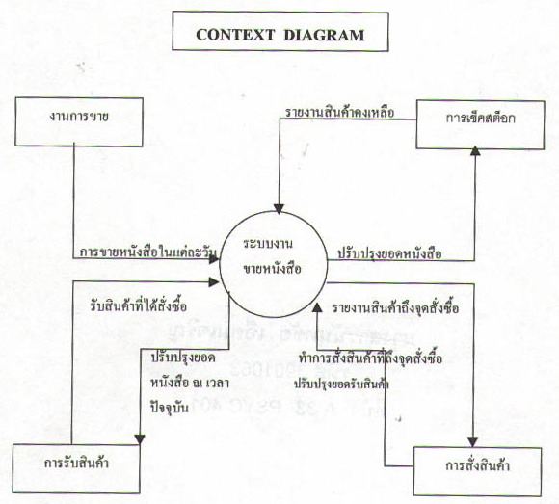
Context Diagram
แผนภาพกระแสข้อมูลระดับบนสุดที่แสดงภาพรวมการทำงานของระบบที่มีความสัมพันธ์กับสภาพแวดล้อมนอกระบบ

Slide 32
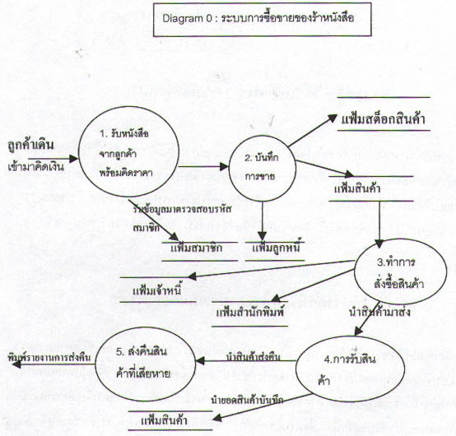
ตัวอย่าง DFD

Slide 33
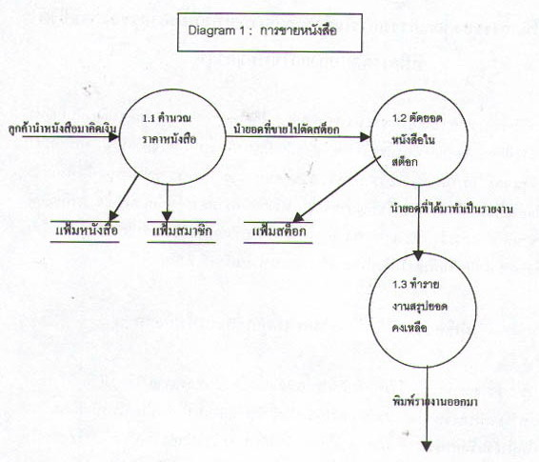
ตัวอย่าง DFD

Slide 34
แบบจำลองข้อมูล (Data Model)
แผนภาพแสดงความสัมพันธ์ของข้อมูล (Entity Relationship Diagram : ERD)
เป็นแผนภาพสำหรับจำลองข้อมูล ซึ่งจะประกอบด้วย Entity และความสัมพันธ์ของข้อมูล (Relationship) ที่เกิดขึ้นทั้งหมดในระบบ

Slide 35
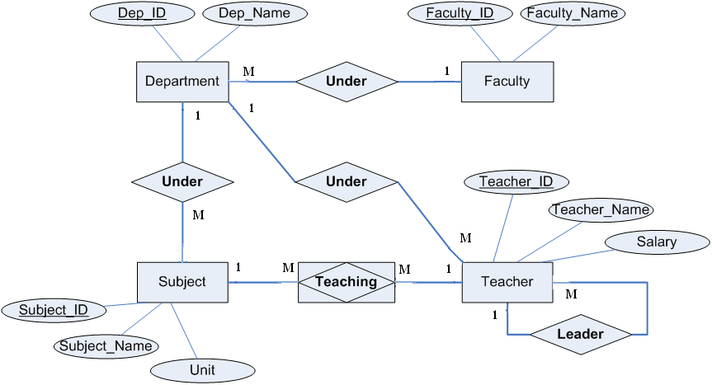

Slide 36
แบบจำลองเชิงวัตถุ (Object Oriented Analysis)
มุ่งที่นิยามของคลาสและลักษณะที่คลาสทำงานร่วมกัน แทนที่เราจะมองปัญหาในลักษณะอินพุต โพรเซส เอาท์พุตแบบดั้งเดิม ซึ่งเป็นลักษณะของกระแสข้อมูล เราจะมองปัญหาในแง่ของโครงสร้างข้อมูลตามลำดับชั้น
แบบจำลองเชิงวัตถุ UML (Unified Modeling Language) มี 9 แผนภาพ

